Slide 1
Image Processing
Prof. KangSeung Lee

Slide 2
제 10 장
이진 영상의 처리

Slide 3
- Contents -
10.1 이진 영상 처리
10.2 영상의 이진화 처리
10.3 이진 영상의 성질

Slide 4
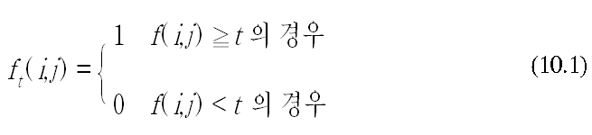
10.1 이진 영상 처리
문자, 도면 등 실제적으로 이진 영상으로 존재하는 것이 많고 이와 같은 영상은 관측시 많은 양의 데이터가 입력되어도 적당한 이진화 처리에 의하여 본래의 흑백 정보를 복원하는 것이 가능
10.2 영상의 이진화 처리

Slide 5

10.3 이진 영상의 성질
명도 0의 배경부 픽셀을 “배경 픽셀”, 명도 1의 픽셀을 “대상 픽셀”이라고 부름
10.3.1 면적(Area)

Slide 6
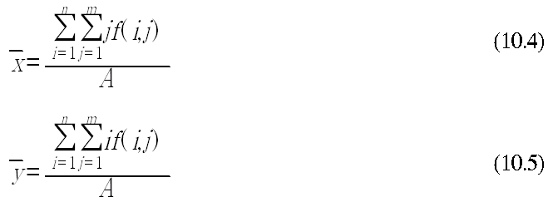
10.3 이진 영상의 성질
10.3.2 위치(Position)
면적의 중심을 구하기 위한 식

Slide 7

10.3.3 모멘트(Moment)
모멘트 : 어떤 축을 기준으로 한 값들의 분포 척도
모멘트는 스칼라 양이고 패턴 인식이나 패턴 해석에서 대상 물체를 기술하는 우수한 특성
영상 f(i,j)의 (p+q)차 모멘트 m_{pq}는
으로 정의

Slide 8


10.3.3 모멘트(Moment)
이진 영상인 경우 f(i,j)는 대상물체에서 1, 배경에서 0 이 됨
식(10.6)에서 이진 영상의 0차 모멘트 m₀₀은 f(i,j)의 총합이 되므로 면적과 동일
1차 모멘트 m₁₀, m₀₁ 을 m₀₀ 으로 정규화하면 무게 중심 좌표를 얻음
중심 근처에 있는 모멘트 Mpq를 중심 모멘트(central moment)라고 불림

Slide 9

10.3.3 모멘트(Moment)
2차 모멘트 : 관성 모멘트라고 불림
영상 f(I,j)의 2차 중심 모멘트 : 식 (10.8)에서 p=0, q=2 또는 p=2, q=0로 하여 구하여지므로
식(10.9)에서 중심을 원점으로 하는 경우 x축 및 y축에 대하여 2차 모멘트를 각각 u₀₂및 u₂₀으로 하면, 원점 근처에 있는 2차 모멘트 u₂는 다음과 같이 나타남

Slide 10
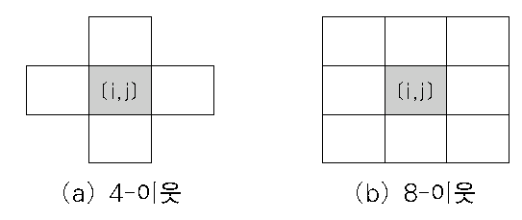
10.3.4 4-이웃(Neighborhood)과 8-이웃
그림 10.2 4-이웃과 8-이웃

Slide 11
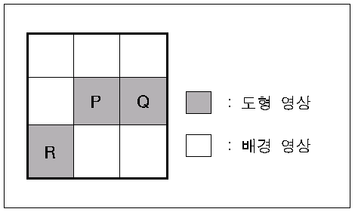
10.3.5 4연결과 8연결
그림 10.3에서 나타낸 것과 같이 픽셀 P의 4이웃에 P와 같은 동일색의 픽셀 Q가 존재하는 경우 , 픽셀 Q는 픽셀 P에 대해서 4연결로 접속되어 있다고 이야기할 수 음
P의 이웃한 8개의 픽셀중 동일색의 픽셀 R은 P에 대하여 8연결되어 있다고 말할 수 있음
그림 10.3 4연결과 8연결

Slide 12
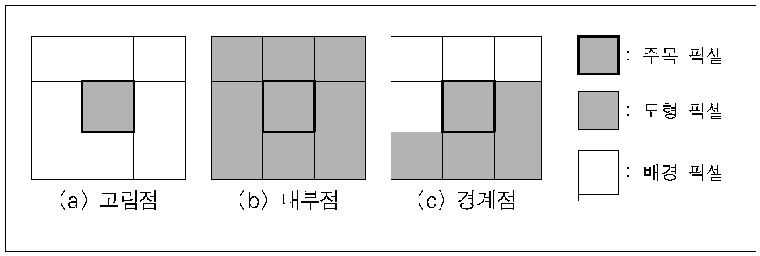
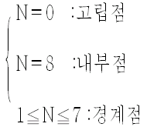
10.3.6 고립점, 내부점, 경계점
어떤 픽셀의 이웃 픽셀 중에서 자신과 동일한 색을 갖는 픽셀의 갯수 N을 기준으로 다음과 같이 분류됨
그림 10.4 도형 픽셀의 고립점, 내부점, 경계점

Slide 13
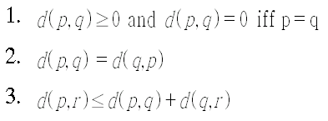
10.3.7 거리 척도(Distance)
거리 척도는 일반적으로 픽셀 p, q, r에 대하여 다음의 3가지 성질을 만족함
유클리디안(Euclidean)
시티블록(city-block)
체스판(chessboard)

Slide 14
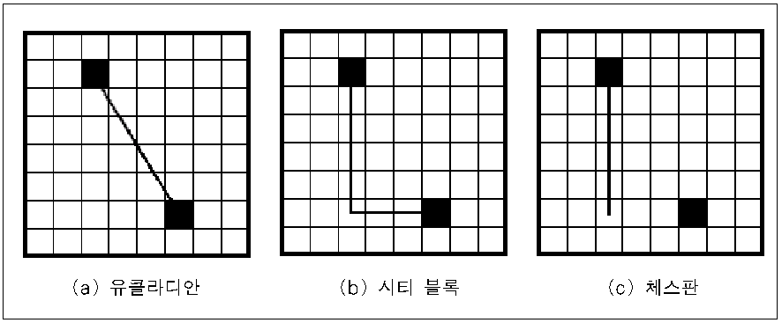
10.3.7 거리 척도(Distance)
그림 10.5 여러 가지 거리 척도

Slide 15
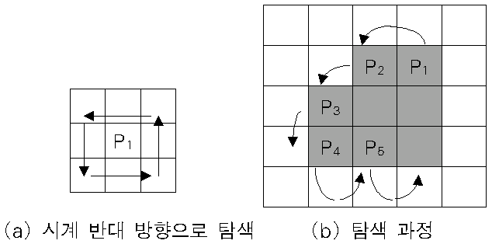
10.3.8 경계선 추적
경계선 추적에 의해 면적, 둘레, 형태, 연결 성분의 포함 관계 등의 정보를 얻을 수 있음
P_{n}=P₁로 된 경우에는 처리를 종료하여 픽셀 P₁에서 P_{n-1}까지의 픽셀 열을 경계선으로 함
그림 10.6 8-연결 경계선 추적 과정

Slide 16
10.3.9 체인 코드(Chain Code)
경계선 추적에 의하여 얻어진 경계선이나 또는 8-연결 또는 4-연결된 선들로 이루어진 그림을 저장하는 경우 가장 효율적인 방법은 맨 처음 픽셀의 위치만 기록하고 나머지 픽셀들의 위치는 이전 픽셀에 대해 상대적으로 표현하는 것
방향이 숫자로 표시된 것을 방향 코드 또는 체인 코드(chain code)라고 부르며 디지털 선도형의 기본적인 기술 방법의 하나
대폭적인 데이터의 압축이 가능함
체인 코드에서는 방향 변화가 8가지가 있고 따라서 이를 표현하는 데는 3비트면 충분함

Slide 17
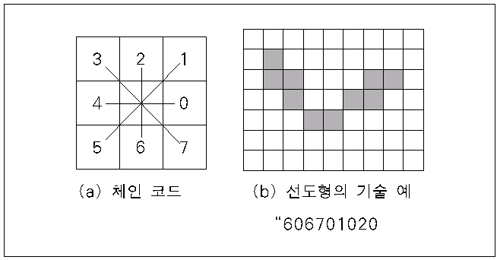
10.3.9 체인 코드(Chain Code)
그림 10.7 체인 코드

Slide 18
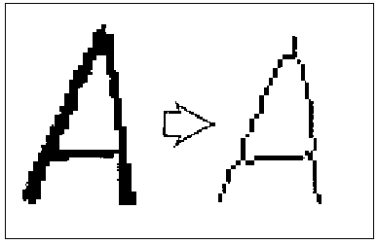
10.3.10 세선화(Thining)
세선화(thining) : 도형에서 선 폭을 섬세하게 하여 한 픽셀로 이루어진 중심선을 추출하는 조작
세선화는 원래 도형의 연결성은 변화시키지 않고, 선으로 변화시키는 것이 필요함
글씨나 도면 등에서 선의 구조를 해석하는데 불가결한 처리
그림 10.8 세선화의 예

Slide 19
10.3.10 세선화(Thining)
흔히 사용되는 알고리즘 : 영상 안의 각 픽셀을 3X3의 이웃 윈도우 안에서 조사하여 각 영역이 세선화할 때까지 각 영역의 경계선을 한번에 한 픽셀 두께씩 벗겨내는 것. 이런 처리가 반복적으로 되풀이됨
형태 처리 연산에서 침식(erosion) 연산과 비슷함
침식은 어떤 영역을 완전히 없애 버릴 수가 있지만 세선화는 그래서는 안됨
세선화 알고리즘이 지켜야 될 제약점
한 픽셀 두께의 영역으로 되어 있어야 한다.
영역의 단면의 중심에 위치해야 한다.
세선을 이루고 있는 픽셀들은 서로 서로 연결되어 있어야 한다.

Slide 20
10.3.10 세선화(Thining)
Zhang-Suen 알고리즘
기본적인 아이디어 : 한 픽셀의 8개의 이웃 픽셀을 검사하여 그 픽셀을 제거할 수 있는지 결정을 내리는 것
픽셀을 제거하기 위한 4가지의 조건
여기서는 간단한 2가지 조건만 설명함
2개 이상, 6개 이하 이웃 픽셀이 있어야 한다. 이 조건은 끝점, 영역 내부의 점은 지워서는 안 된다는 것을 의미
두 개 영역을 연결하는 픽셀은 지워서는 안됨. 이 픽셀을 지운다면 영역 갯수가 달라짐

Slide 21
10.3.11 연결 성분(Connected Component)
연결 성분(connected component):이진 영상 중에서 서로
연결되어 있는 픽셀의 집합
홀(hole):연결 성분에서 다른 연결 성분이 내부에 포함하는 경우
연결 성분 라벨링(connected component labeling) ;
같은 연결 성분에 속하는 픽셀에 같은 라벨(번호)을 할당하고, 다른 연결 성분에는 서로 다른 레벨을 할당하는 조작
연결 성분의 속성을 해석하기 전에 각 성분을 추출하는 라벨링 조작이 필요

Slide 22
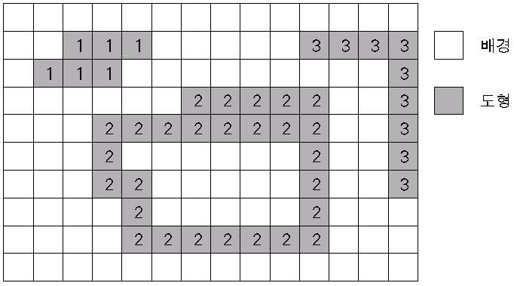
10.3.11 연결 성분(Connected Component)
그림 10.9 연결 성분에 대한 라벨링

Slide 23
10.3.11 연결 성분(Connected Component)
연결 성분 라벨링의 2가지 알고리즘
재귀 알고리즘
재귀 알고리즘은 하나의 CPU만을 가진 순차 컴퓨터에서는 매우 비효율적이지만 병렬 컴퓨터에서는 많이 쓰임
재귀 연결 성분 알고리즘
1. 영상을 스캔하여 라벨링되어 있지 않은 도형 픽셀을 찾아 새로운 라벨 을 부여한다.
2. 재귀적으로 라벨 을 모든 이웃의 도형 픽셀(4-이웃, 8-이웃)에 부여한다.
3. 더 이상 라벨링되어 있지 않은 도형 픽셀이 없으면 멈춘다.
4. 단계 1로 간다.

Slide 24
10.3.11 연결 성분(Connected Component)
순차 알고리즘
어떤 한순간에 영상의 2개의 행만을 가지고 처리하므로
영상 디스크의 파일 형태로 저장되어 있거나 메모리가 작아
전체 영상을 불러올 수 없는 경우에도 사용할 수 있음

Slide 25
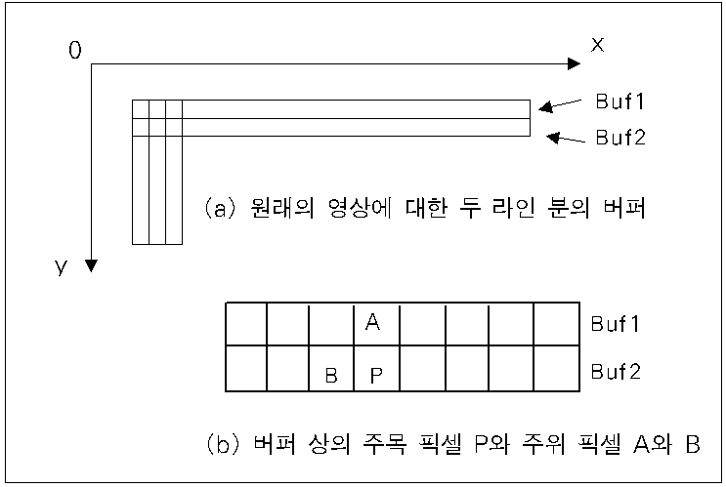
10.3.11 연결 성분(Connected Component)
그림 10.10 연결 성분 라벨링 알고리즘

Slide 26
10.3.11 연결 성분(Connected Component)
4-연결을 이용한 순차 연결 성분 알고리즘
영상을 위에서 아래로, 왼쪽으로 오른쪽으로 스캔한다.
주목 픽셀이 1이면
위쪽과 왼쪽 픽셀중 하나만이 라벨을 가지면 그 라벨을 주목 픽셀에 부여한다.
위쪽과 왼쪽 픽셀이 모두 같은 라벨을 가지면 그 라벨을 주목 픽셀에 부여한다.
위쪽과 왼쪽 픽셀이 다른 라벨을 가지면 위쪽의 라벨을 동치 테이블에 동치 라벨로 입력한다.
위의 경우가 아니면 이 픽셀에 새로운 라벨을 부여하고 동치 테이블에 이 라벨을 입력한다.
고려해야 할 더 이상의 픽셀이 없으면 멈춘다.
동치 테이블에서 각 동치 라벨 집합에서 최소의 라벨을 찾는다.
영상을 조사하여 각 라벨을 동치 집합의 최소 라벨로 바꾼다.

Slide 27
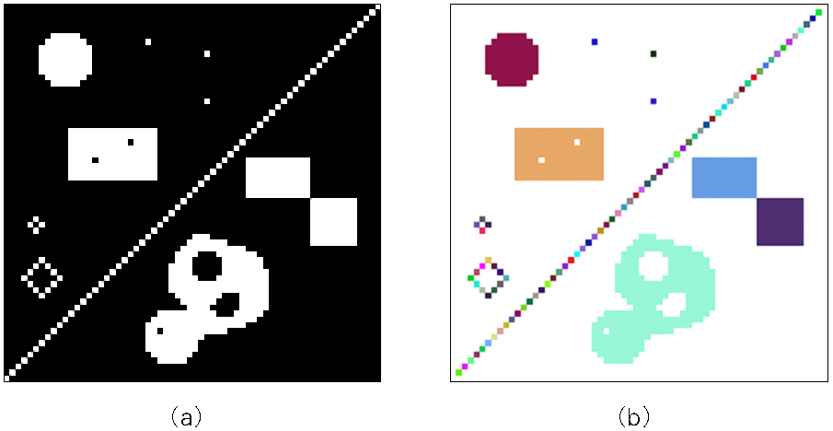
10.3.11 연결 성분(Connected Component)

Slide 28
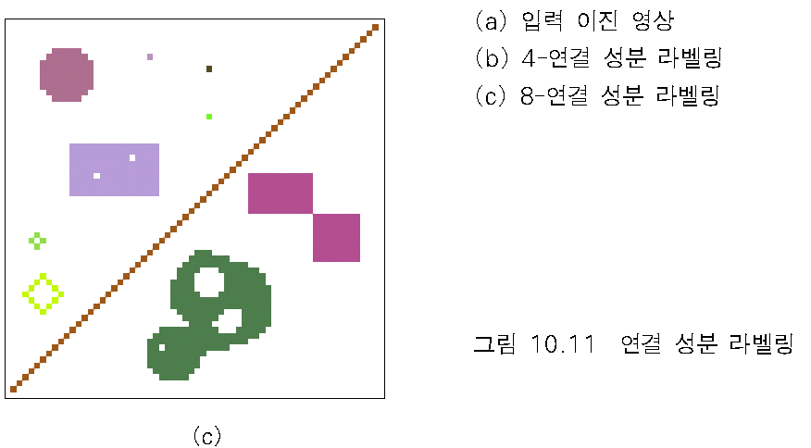
10.3.11 연결 성분(Connected Component)

Slide 29
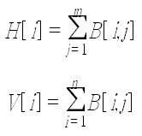
10.3.12 투상(Projection)
이진 영상을 수평이나 수직 방향으로 투상(projection)하는 것은 수평이나 수직 방향의 라인상에 존재하는 픽셀값이 1인 픽셀의 갯수를 세는 것
이진 영상의 수평 투상 H[i]와 수직 투상 V[j]은 다음 식으로
투상의 성질 : 원영상의 1차 모멘트와 투상의 1차 모멘트는 같다는 것을 들 수 있음

Slide 30
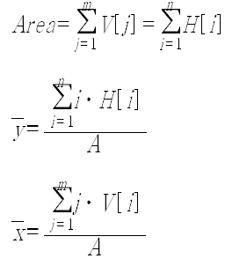
10.3.12 투상(Projection)
투상은 물체의 인식을 위한 중요한 특징으로 이용된다. 투상은 보다 콤팩트한 표현이며 따라서 알고리즘을 보다 빠르게 만듬

